Slide 1

Introducción a las ciencias médicas
Posgrado en Ciencias y Tecnologías Biomédicas
Dr. Jorge J. Juárez lucero

Slide 2
Sistema nervioso

Slide 3
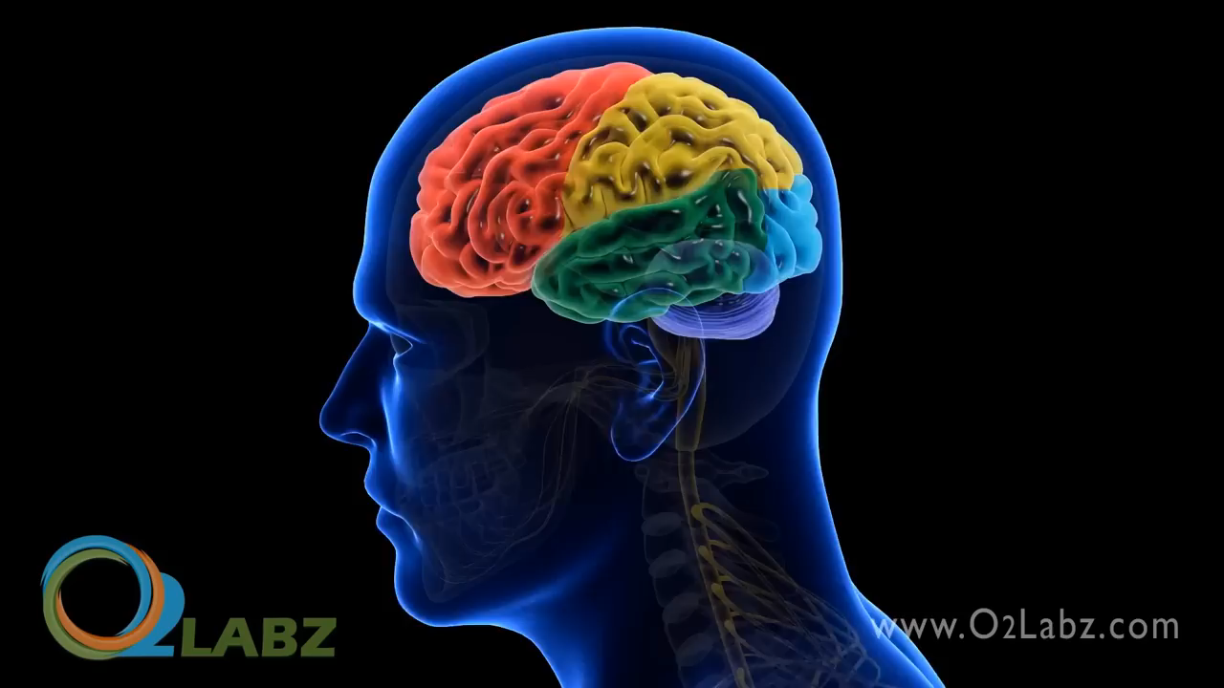
sinapsis

Slide 4

Potencial de acción

Slide 5

Registro de bombas sodio-potasio

Slide 6
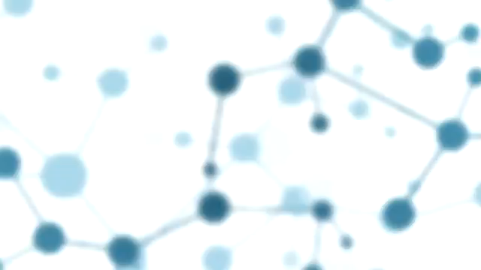
Registros con patch-clamp

Slide 7

Sistema nervioso central y periférico

Slide 8

Arco reflejo

